Slide 1
PROGRAMAS AFINS
Programas que abrangem a administração pública federal como um todo em áreas com interdependências com o governo eletrônico.
COMPRAS ELETRÔNICAS: apoio às contratações e processos licitatórios através de um sistema informatizado.
CERTIFICAÇÃO DIGITAL: criação de uma marco legal que prevê a atuação de entidades públicas e privadas e de uma autarquia voltada para sua regulação e gestão, o ITI.
COMÉRCIO ELETRÔNICO: definição do marco legal do comércio eletrônico, inclusão digital da micro e pequena empresa e aplicação do comércio eletrônico às exportações.
SOCIEDADE DA INFORMÇÃO: ampliar o acesso da população aos benefícios da tecnologia da informação.
INCLUSÃO DIGITAL: atualização de um programa já existente, voltado para oferta de acesso à internet.

Slide 2
ESTRUTURA ORGANIZACIONAL
De um modo geral, a estrutura organizacional do governo eletrônico é fortalecida pela inserção da sua instância de coordenação em posição de elevada centralidade, na Presidência da República.
As atividades técnicas de apoio ao comitê interministerial na formulação e implementação da política são exercidas pela Secretaria de Logística e Tecnologia da Informação do Ministério do Planejamento, Orçamento e Gestão (SLTI/MP).
Essas atividades técnicas do governo eletrônico são apoiadas por uma empresa pública prestadora de serviços de informática, o Serviço Federal de Processamento de Dados (Serpro).

Slide 3
ESTRUTURA ORGANIZACIONAL
A coordenação e articulação do planejamento e implementação de projetos e ações são de resonsabilidade dos comitês técnicos.
Existem oito comitês, nas seguintes áreas: implementação do software livre; inclusão digital; integração de sistemas; sistemas legados e licenças de software; gestão de sites e serviços on-line; infra-estrutura de rede; relações governo para governo e gestão de conhecimentos e informação.
Esses comitês são coordenados pela SLTI com exceção dos comitês de software livre, conduzido pelo ITI, e de gestão do conhecimento, pelo Ministério das Relações Exteriores.

Slide 4
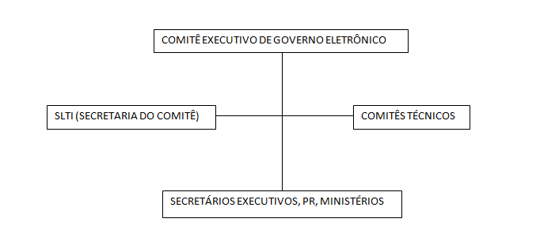
ESTRUTURA ORGANIZACIONAL

